Slide 1
스프링 프레임워크 POS 시스템 발표
2018301503 박상우

Slide 2
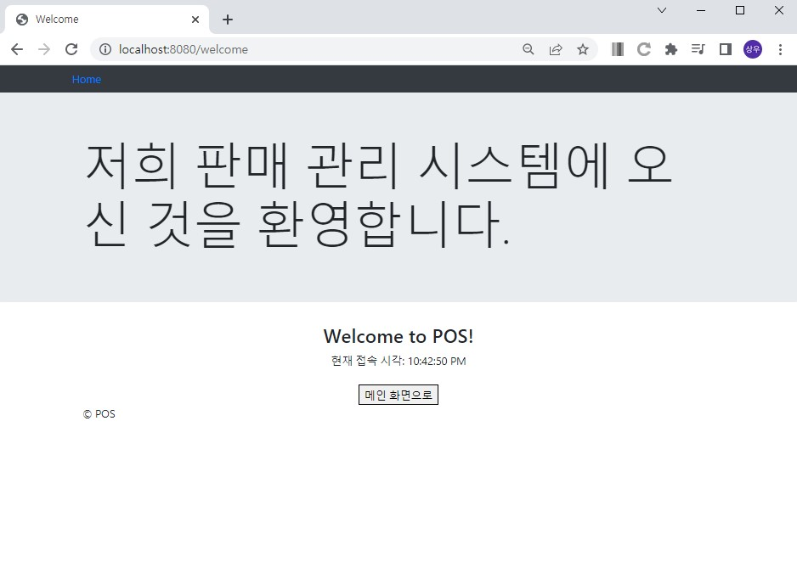
방문 페이지
처음 화면 welcome.jsp

Slide 3
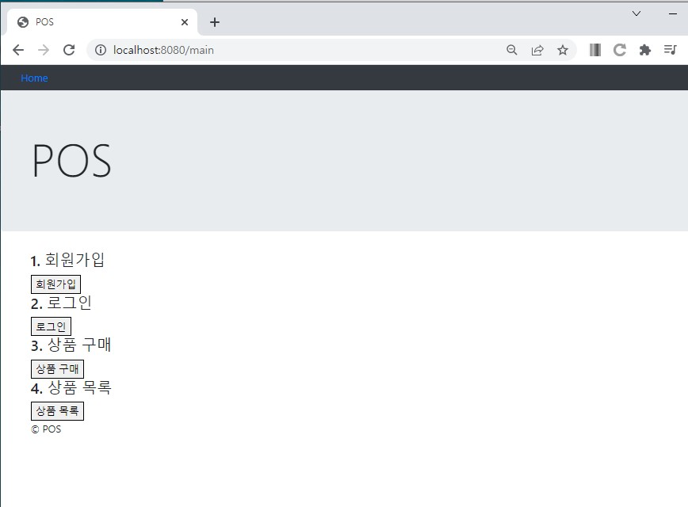
메인 화면
메인 화면의 POS 시스템
1. 회원가입 기능
2. 로그인 기능
3. 상품 구매 기능
4. 상품 목록 기능

Slide 4
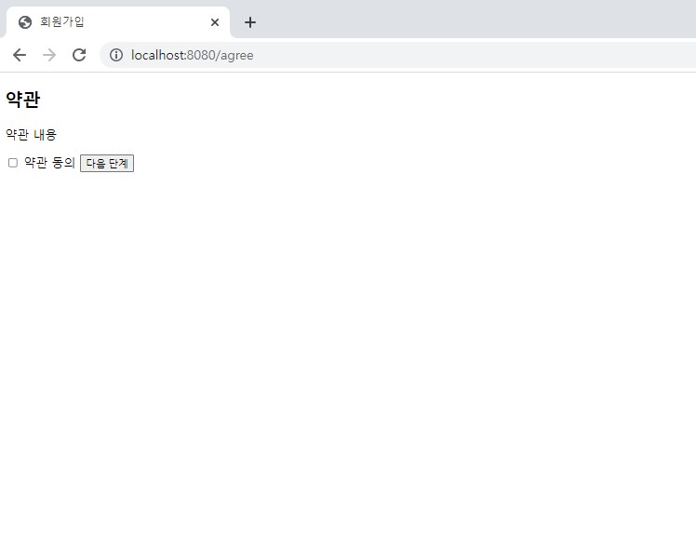
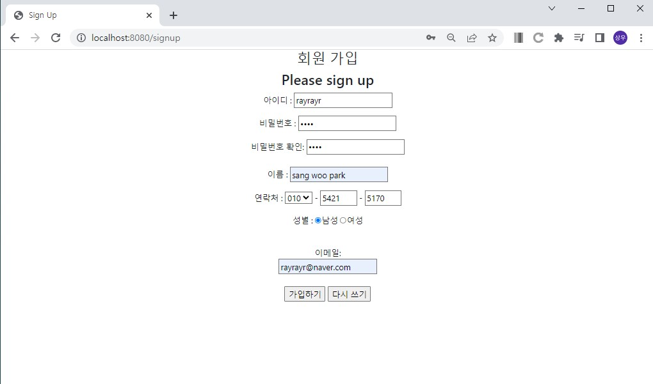
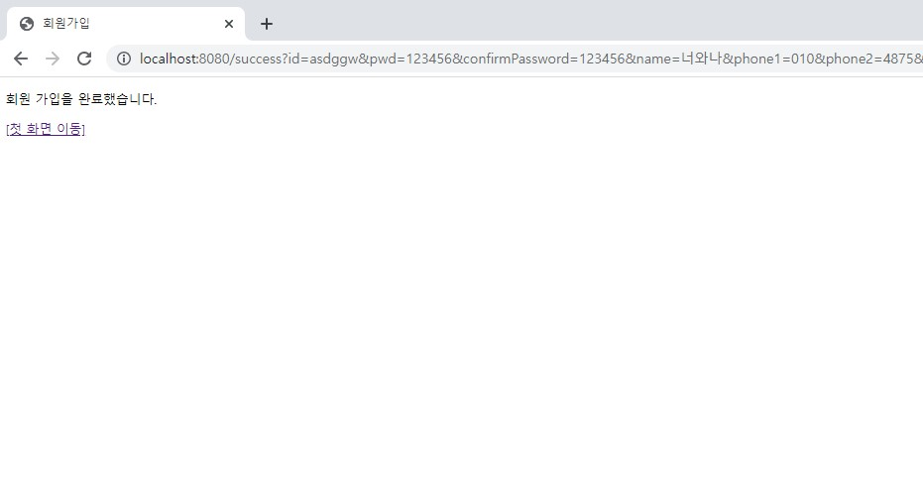
회원 가입
회원가입 약관 동의
회원가입 하기 위해 필요한 정보 입력

Slide 5
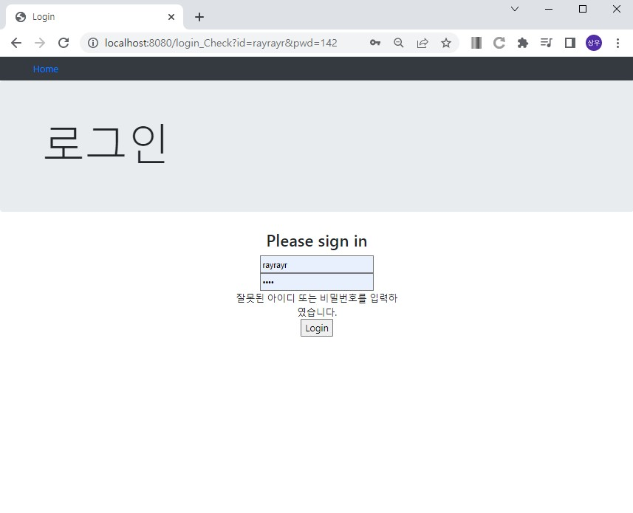
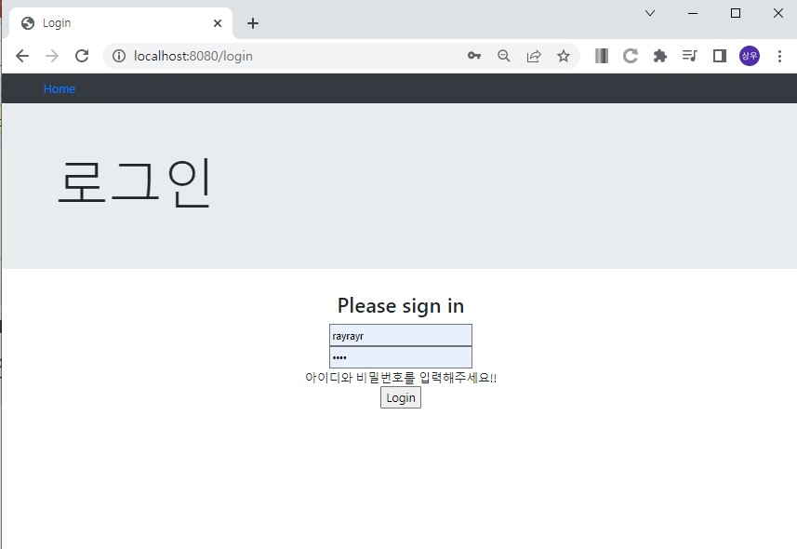
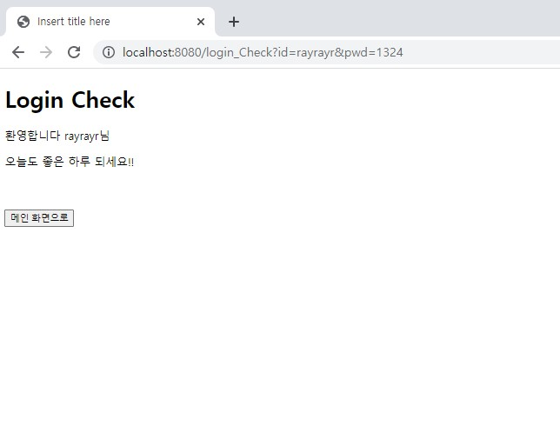
로그인
회원가입한 계정을 입력하면 로그인이 되고 잘못된 계정을 입력하면 로그인 실패

Slide 6
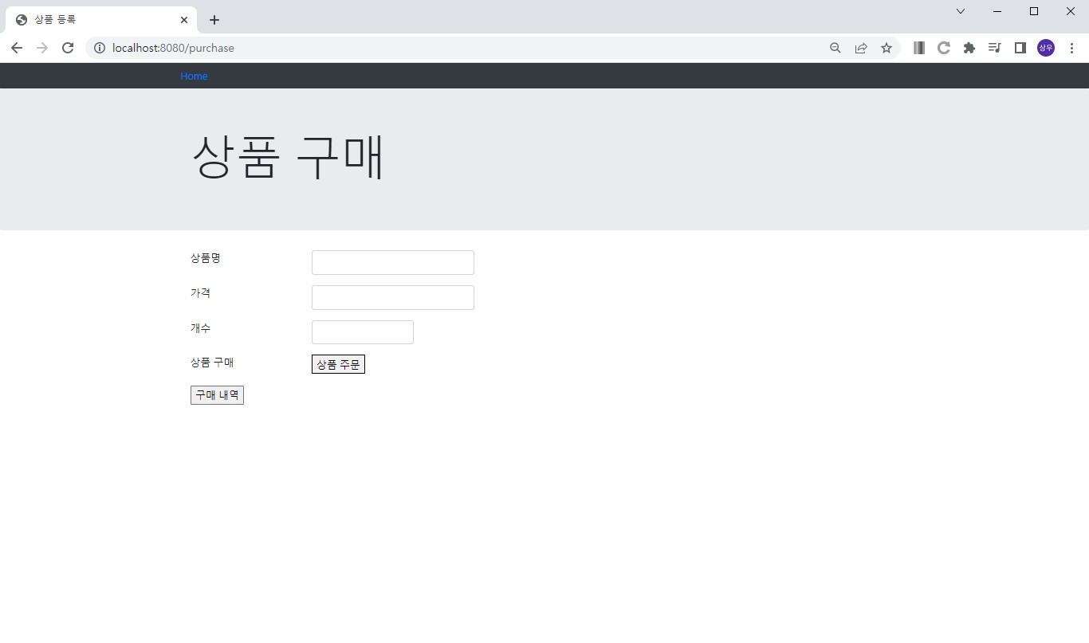
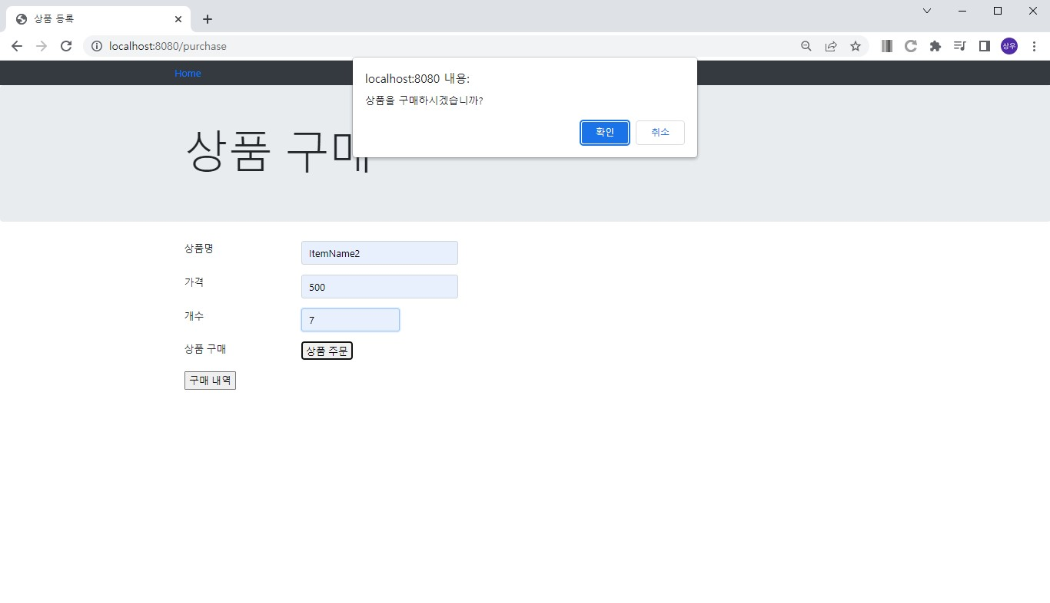
상품 구매
상품 구매하기 위해 상품명, 가격, 개수를 입력하고 상품 주문 버튼 클릭
구매 내역 버튼 클릭

Slide 7
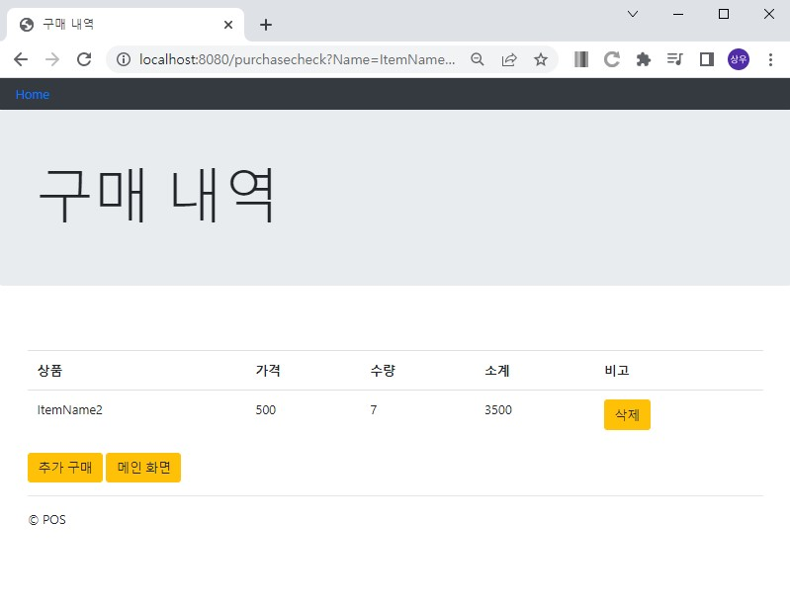
구매 내역
구매 내역 페이지에서는 입력한 상품 이름, 가격, 수량, 소계(합) 이 출력
추가 구매 버튼을 누르면 상품 구매하는 페이지로 이동
메인 화면 버튼으로 처음으로 돌아 갈 수 있음

Slide 8
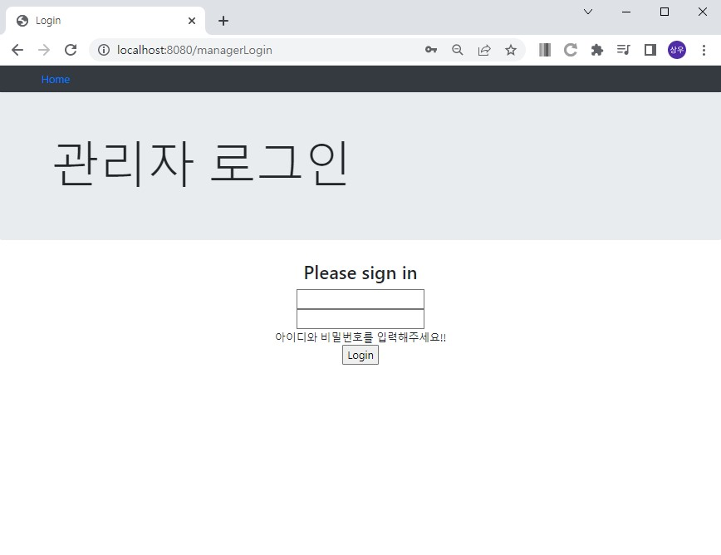
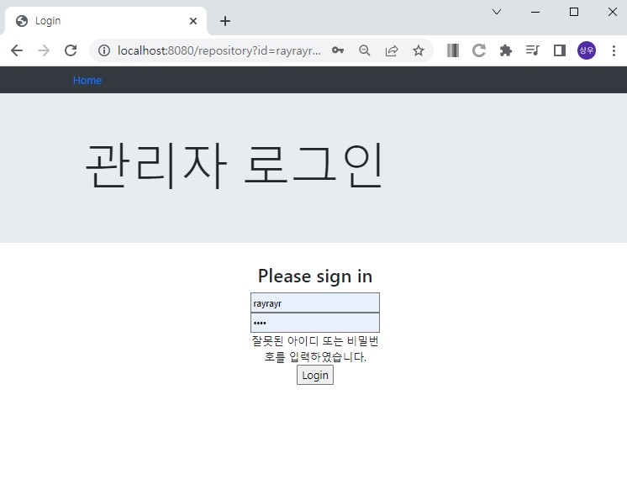
상품 목록
Main에서 상품 목록 버튼을 누르면 관리자만 볼 수 있도록 로그인 기능을 추가
잘못된 계정을 입력하면 “아이디 또는 비밀번호 불일치” 라는 메시지를 출력

Slide 9
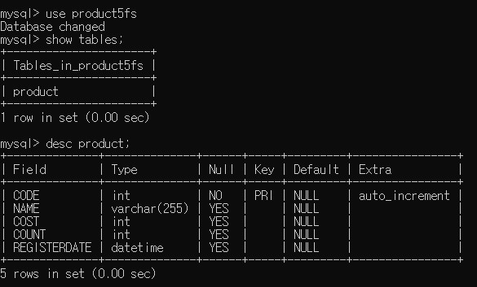
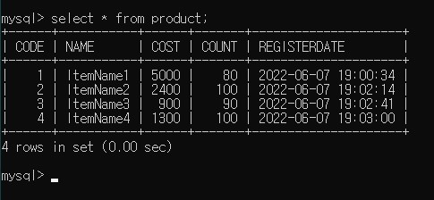
Product 데이터 베이스
Product5fs 데이터 베이스 안 product 테이블에 제품 코드와 이름, 비용, 개수, 등록 날짜를 기록

Slide 10
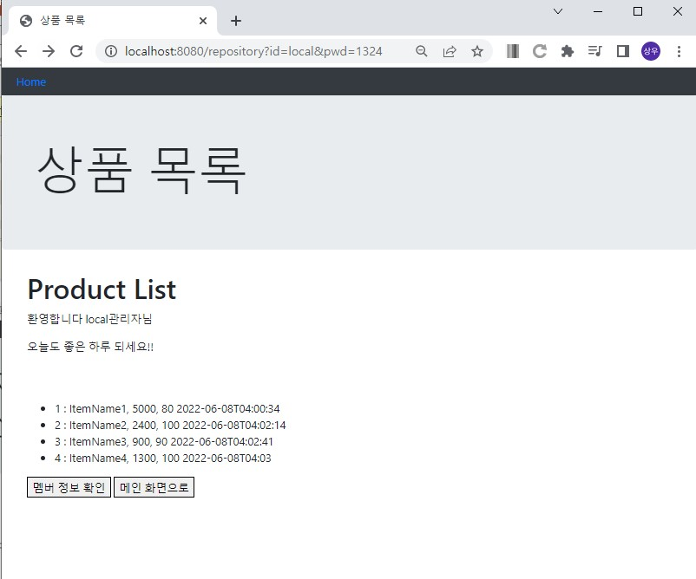
상품 목록
데이터베이스에 저장한 상품 정보를 출력
List로 이동할 수 있게 버튼 생성
메인 화면으로 다시 돌아갈 수 있도록 버튼 생성

Slide 11
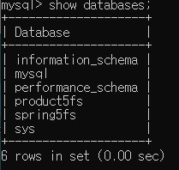
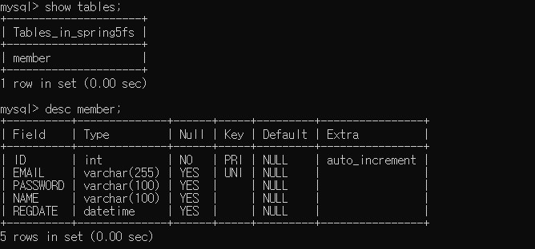
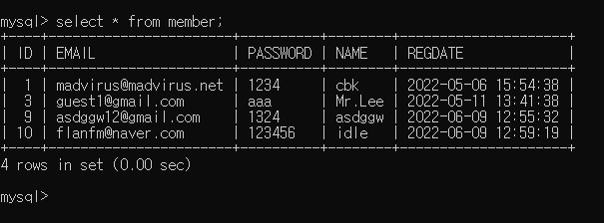
회원가입 멤버
회원가입한 멤버는 spring5fs 라는 데이터베이스 안에 member 테이블 안에 ID, Email, Password, Name, 등록 날짜를 기록

Slide 12
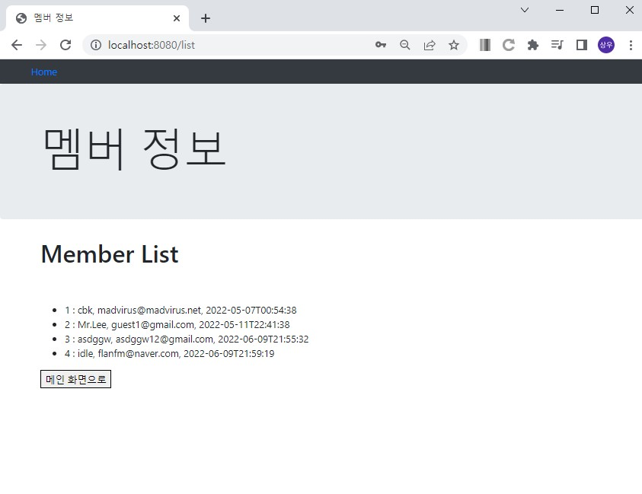
멤버 정보
DB에 저장한 멤버 정보 출력

Slide 13
아쉬운 점
회원가입을 할 시 member5fs DB에 저장이 되지 않는다는 점
상품 구매를 하면 구매 내역이 나오지만 추가 구매를 할 시 추가가 되지 않는다는 점, 삭제 버튼을 누르지 않아도 삭제가 된다는 점
통계 부분에서 최다 매출 제품을 출력하지 못했다는 점

Slide 14
모두 고생 많으셨습니다.

